Slide 1
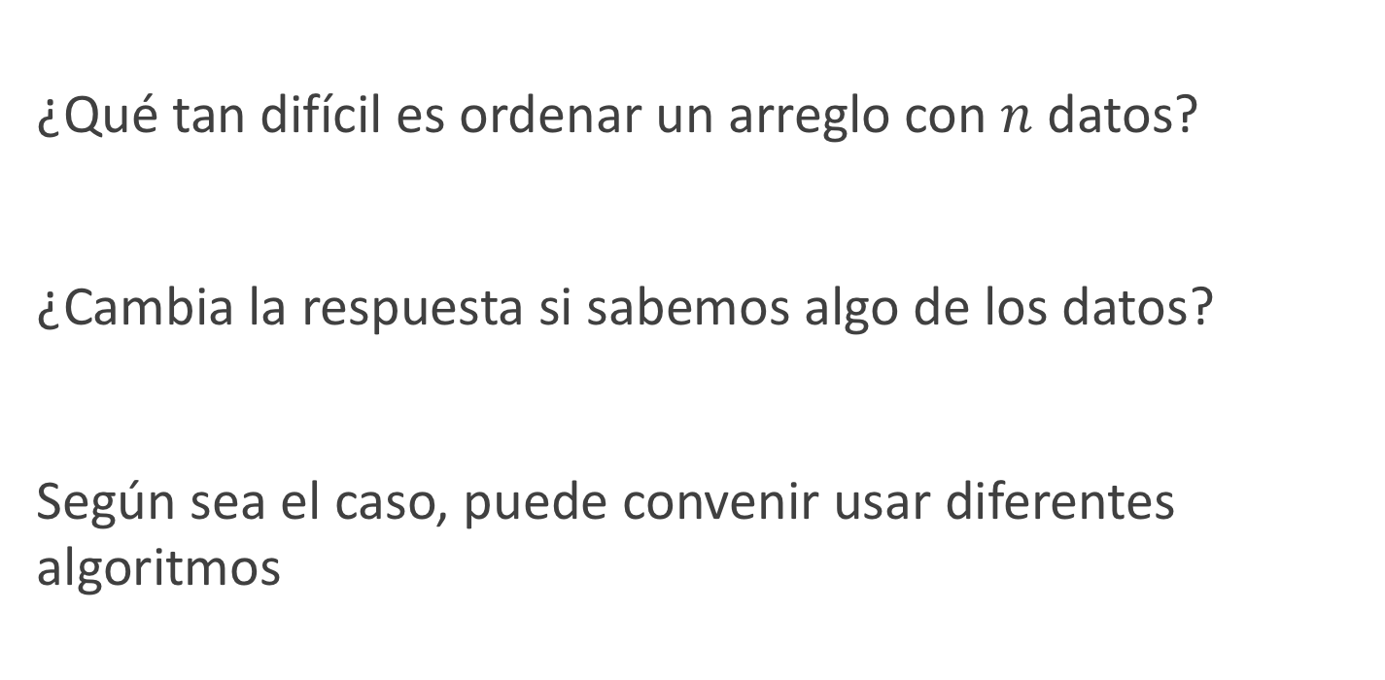
El problema de ordenar
¿Qué tan difícil es ordenar un arreglo con $n$ datos?
¿Cambia la respuesta si sabemos algo de los datos?
Según sea el caso, puede convenir usar diferentes algoritmos
Notes:
En las clases anteriores hemos estudiado varios algoritmos de ordenación, por lo que ahora nos hacemos esta pregunta.

Slide 2
Una instancia del problema de ordenación
¿Qué tan rápido podemos ordenar un arreglo si…
…los datos ya están ordenados?
Notes:
Es cosa de no hacer nada: $O(1)$

Slide 3
Otra instancia del problema de ordenación
¿Qué tan rápido podemos ordenar un arreglo si…
…los datos ya están ordenados, pero al revés?
Notes:
Es cosa de invertirlos: $O(n)$

Slide 4
Aún otra instancia del problema de ordenación
¿Qué tan rápido podemos ordenar un arreglo si…
…los datos están casi ordenados?
Notes:
Podemos usar Insertion Sort, el cual va a ser prácticamente $O(n)!$

Slide 5
Y aún otra instancia del problema de ordenación
¿Qué tan rápido podemos ordenar un arreglo si…
…los datos están separados en dos secuencias ordenadas?
Notes:
Y sabemos donde está la separación

Slide 6
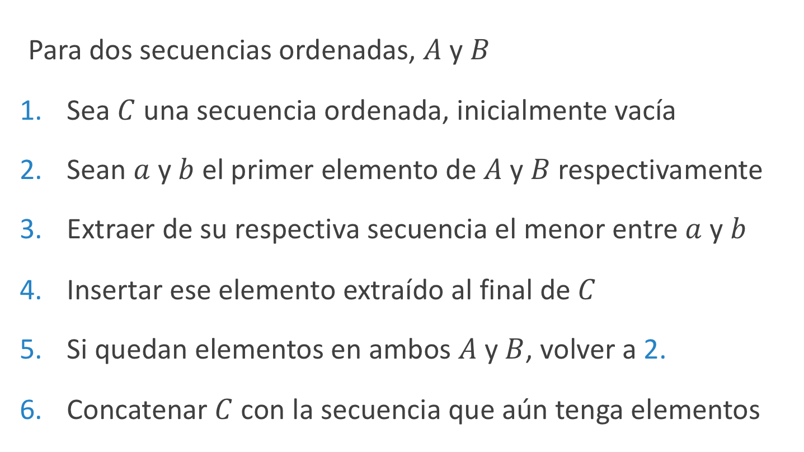
Mezcla (o merge) de secuencias ordenadas
Para dos secuencias ordenadas, $A$ y $B$
Sea $C$ una secuencia ordenada, inicialmente vacía
Sean $a$ y $b$ el primer elemento de $A$ y $B$ respectivamente
Extraer de su respectiva secuencia el menor entre $a$ y $b$
Insertar ese elemento extraído al final de $C$
Si quedan elementos en ambos $A$ y $B$, volver a 2.
Concatenar $C$ con la secuencia que aún tenga elementos
Notes:
3. Si el menor es a, se extrae de A. Si el menor es b, se extrae de B.

Slide 7
Propiedades de merge
¿Como demostramos que merge es correcto?
¿Cuál es su complejidad?
Notes:
Correcto: termina, y la secuencia resultante está ordenada Y contiene los elementos de tanto A como B.
La complejidad es $O(n)$

Slide 8
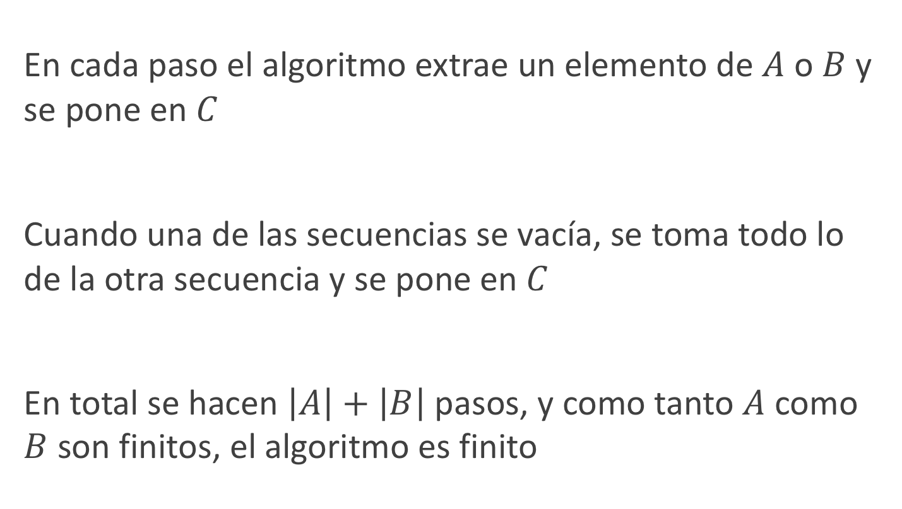
Finitud
En cada paso el algoritmo extrae un elemento de $A$ o $B$ y se pone en $C$
Cuando una de las secuencias se vacía, se toma todo lo de la otra secuencia y se pone en $C$
En total se hacen $\left|A\right|+\left|B\right|$ pasos, y como tanto $A$ como $B$ son finitos, el algoritmo es finito

Slide 9
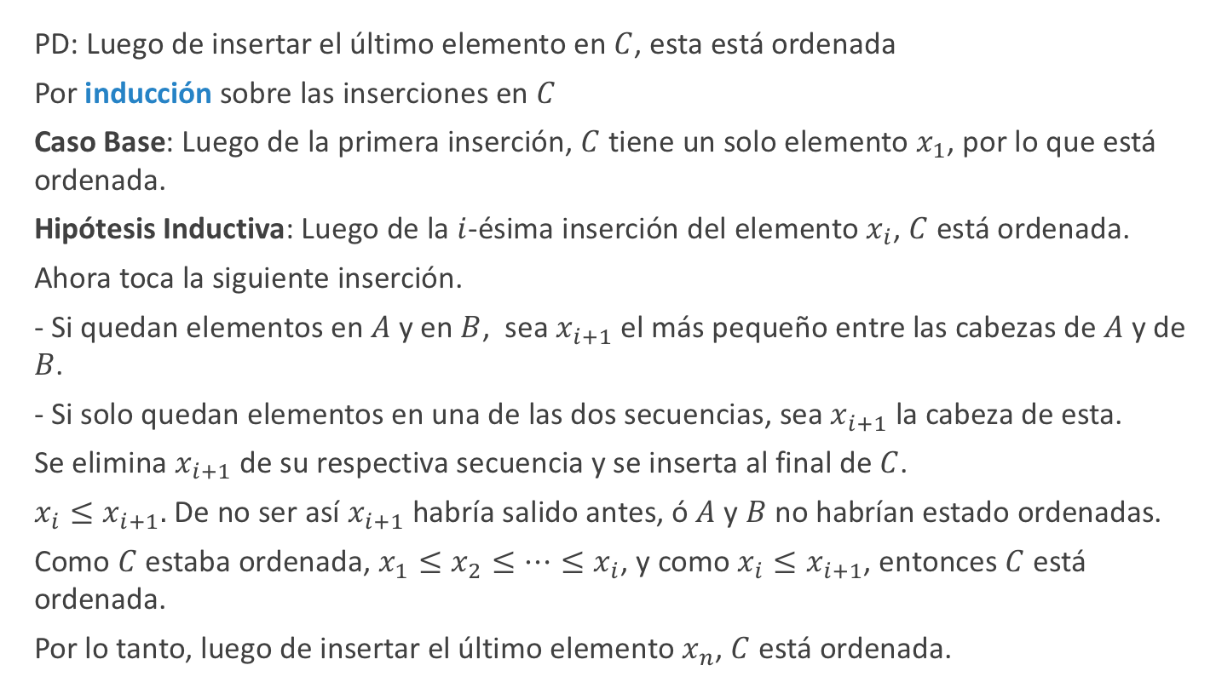
Corrección
PD: Luego de insertar el último elemento en $C$, esta está ordenada
Por inducción sobre las inserciones en $C$
Caso Base: Luego de la primera inserción, $C$ tiene un solo elemento $x_{1}$, por lo que está ordenada.
Hipótesis Inductiva: Luego de la $i$-ésima inserción del elemento $x_{i}$, $C$ está ordenada.
Ahora toca la siguiente inserción.
- Si quedan elementos en $A$ y en $B$, sea $x_{i+1}$ el más pequeño entre las cabezas de $A$ y de $B$.
- Si solo quedan elementos en una de las dos secuencias, sea $x_{i+1}$ la cabeza de esta.
Se elimina $x_{i+1}$ de su respectiva secuencia y se inserta al final de $C$.
$x_{i}≤x_{i+1}.$ De no ser así $x_{i+1}$ habría salido antes, ó $A$ y $B$ no habrían estado ordenadas.
Como $C$ estaba ordenada, $x_{1}≤x_{2}≤⋯≤x_{i}$, y como $x_{i}≤x_{i+1}$, entonces $C$ está ordenada.
Por lo tanto, luego de insertar el último elemento $x_{n}$, $C$ está ordenada.

Slide 10
Ordenación basada en merge
¿Podremos usar merge para ordenar una secuencia arbitraria?
Si de algún modo podemos crear dos secuencias ordenadas…
…podemos combinarlas, ordenando la secuencia completa
Notes:
Merge sirve para el ejemplo que vimos, pero en la vida real las cosas no son tan convenientes. ¿Que tal usar esto de manera recursiva?
HASTA QUE DEDUZCAN MERGESORT

Slide 11
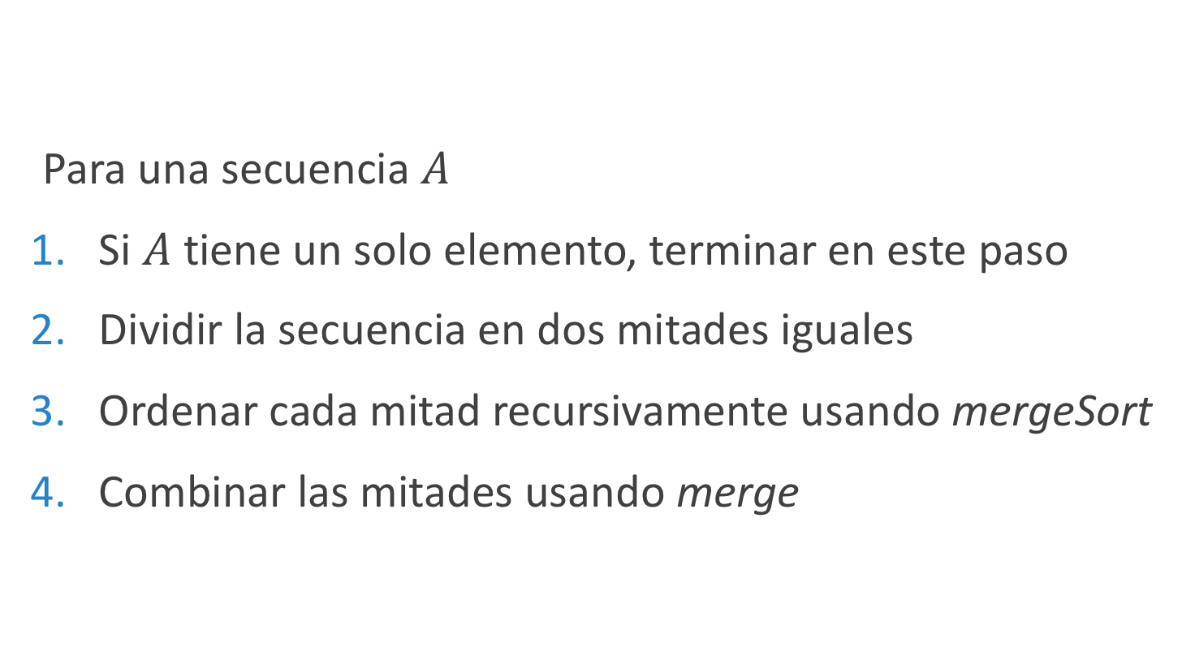
El algoritmo mergeSort
Para una secuencia $A$
Si $A$ tiene un solo elemento, terminar en este paso
Dividir la secuencia en dos mitades iguales
Ordenar cada mitad recursivamente usando mergeSort
Combinar las mitades usando merge

Slide 12
… y sus propiedades
Demuestra que mergeSort es correcto
Calcula y justifica su complejidad

Slide 13
Propiedades de mergeSort
Demuestra que mergeSort es correcto
Calcula y justifica su complejidad
Notes:
Tienen 20min. Pueden dar por hecha la correctitud de Merge.

Slide 14
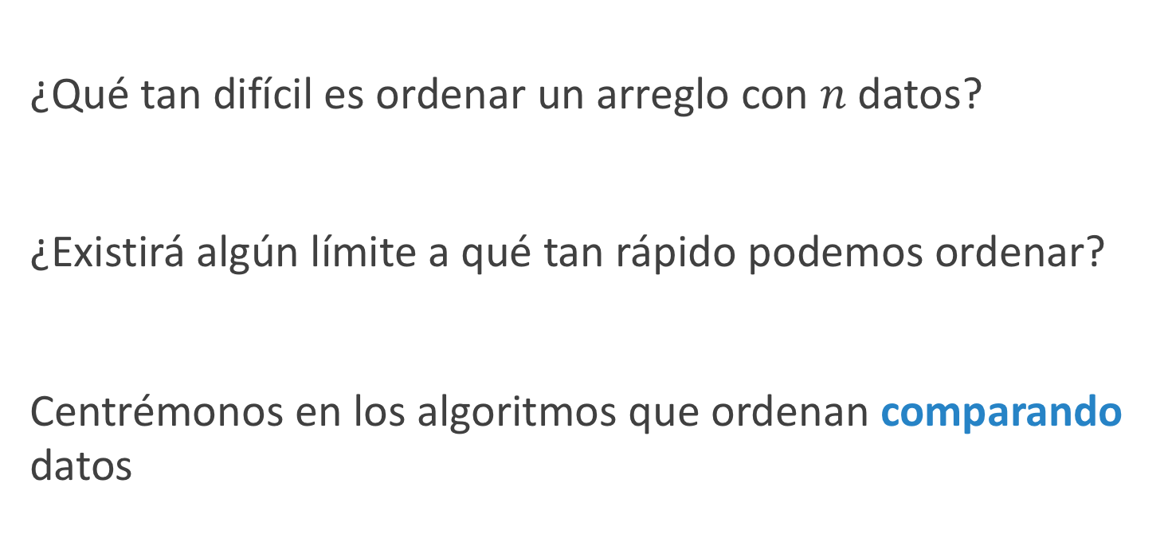
La dificultad de ordenar
¿Qué tan difícil es ordenar un arreglo con $n$ datos?
¿Existirá algún límite a qué tan rápido podemos ordenar?
Centrémonos en los algoritmos que ordenan comparando datos
Notes:
Volvemos a la primera pregunta. Consideremos solo el caso en el que comparamos los datos y según eso tomamos una decisión. En ese caso, debe existir una cantidad mínima de comparaciones necesaria para ordenar.

Slide 15
Ordenar por comparación
Un algoritmo de ordenación por comparación sigue el siguiente esquema:
Comparar dos de los datos a ordenar
Reorganizar los datos según el resultado de la comparación
Si aun quedan comparaciones por hacer, volver a 1.
Todos los algoritmos que hemos visto son por comparación

Slide 16
¿Cuántas comparaciones?
¿Cuántas comparaciones es necesario realizar como mínimo en el peor caso?
¿Qué nos dice ese número sobre los algoritmos de ordenación por comparación?
¿Será posible encontrar la cantidad exacta?
Notes:
Claramente, si la cantidad mínima de comparaciones para $n$ datos es $k\left(n\right)$, entonces todos los algoritmos de ordenación por comparación son $Ω\left(k\left(n\right)\right)$

Slide 17
¿Cuántas comparaciones?
Pensemos en un hipotético mejor algoritmo por comparación
¿Cuántas comparaciones debe realizar en el peor caso?
Analicemos cómo el algoritmo toma las decisiones

Slide 18



¿Qué pasa luego de cada comparación?: Árbol de decisión
¿$a_{i}<a_{j}$?
no
si
¿$a_{x}<a_{y}$?
¿$a_{u}<a_{v}$?
…
…
…
…
…
…
¿Qué hay en las hojas?
Notes:
Representa las decisiones que toma el algoritmo según el resultado de las comparaciones. Cada hoja es una respuesta del algoritmo.

Slide 19
Permutaciones
El algoritmo busca la permutación ordenada de los datos
¿Cuántas permutaciones distintas hay?
¿Son todas posibles respuestas del algoritmo?
Notes:
Hay $n!$ permutaciones distintas para una secuencia de $n$ datos. Todas son respuestas válidas, es decir, para cada permutación, existe un input para el que esa permutación es la única respuesta correcta.

Slide 20
Permutaciones
Inicialmente todas las permutaciones son candidatas a ser la respuesta
El algoritmo las va descartando según las comparaciones
Suponiendo que es el mejor algoritmo, ¿cuántas comparaciones necesita para identificar la permutación correcta?
Notes:
Como es el mejor, siempre las divide en 2. Así, la cantidad de comparaciones es $log\left(n!\right)∈Θ\left(n⋅log n\right)$, lo que es el tiempo mínimo para el algoritmo. Así, todos los algoritmos que ordenan por comparación son $Ω(n⋅\log{n)}$

